Slide 1
Z8818 Aplikovaná geoinformatika – Cvičení 6
Václav Paleček
Vendula Svobodová
Jaro 2017

Slide 2
Tvorba animací v ArcScene
Souvislý přechod mezi jednotlivými náhledy
Co lze animovat v ArcScene:
Pohyb kamery/pozorovatele
Scénu/prostředí ArcScene
Vrstvy
Časové značky u jednotlivých vrstev
Základní koncept tvorby animací = přidávání klíčových snímků (keyframes) a nastavení jejich vlastností
Vlastnosti se mění podle zvoleného typu animace

Slide 3
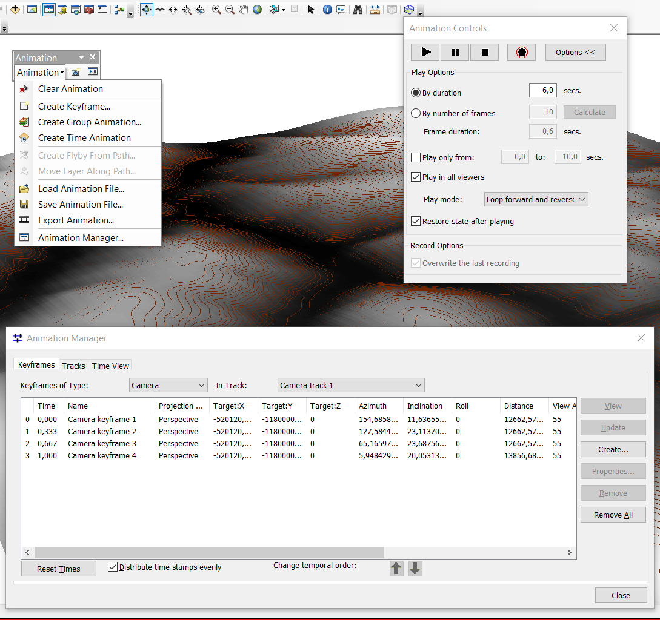
Animation Toolbar
Časové nastavení celé animace
Předmět animace
„Vrstvy“ animace
Podrobné nastavení klíčových snímků
Automatické časování klíčových snímků

Slide 4
Tvorba animací v ArcScene
Export: video/sekvence snímků

Slide 5
Tvorba animací v ArcScene
Pohyb kamery podél vybraného prvku vektorové vrstvy – Create Flyby From Path

Slide 6
Tvorba animací v ArcScene
Přehled „vrstev“ a časového umístění klíčových snímků

Slide 7
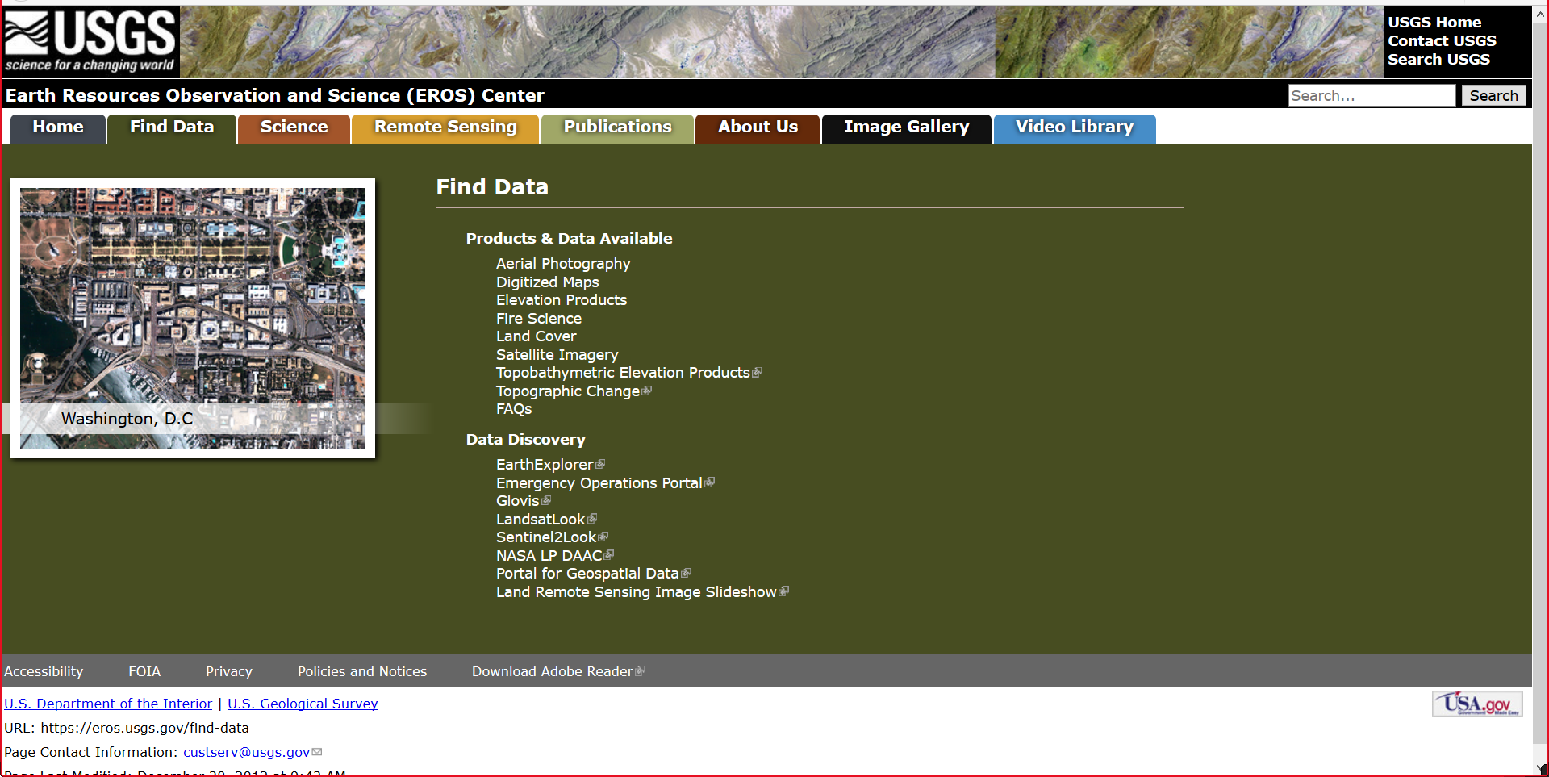
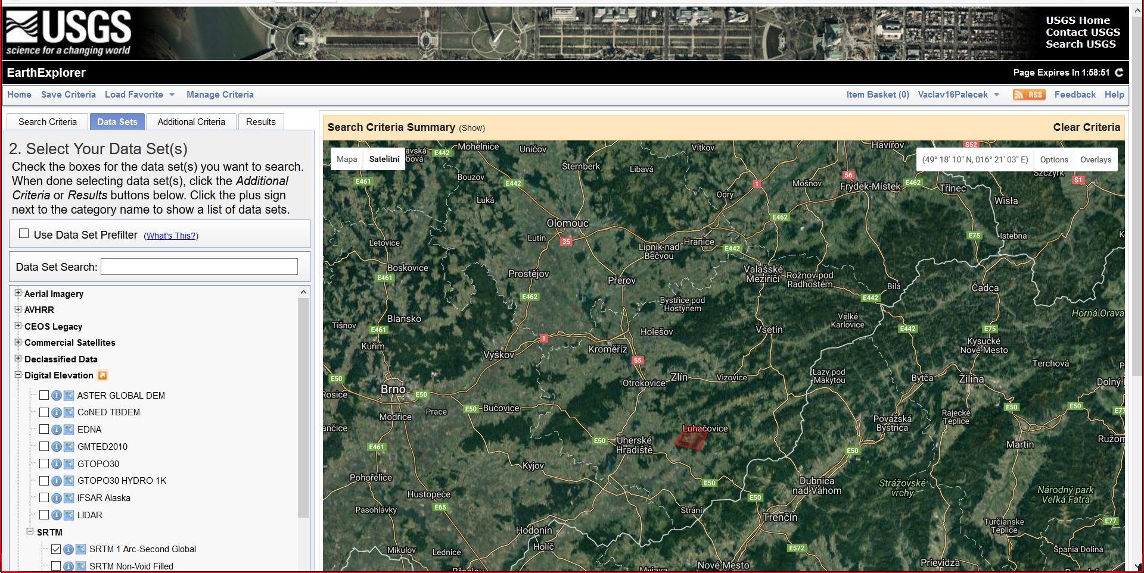
Výškopis SRTM
The Shuttle Radar Topography Mission (raketoplán Endeavour, 11.-22. 2. 2000)
C-band Spaceborne Imaging Radar a X-Band Synthetic Aperture Radar
cca 80 % zemského povrchu, 60° s.š. až 56° j.š.
rozlišení rastru 1 úhlová vteřina (asi 30 m)

Slide 8
Převzorkování rastru
Výchozí souřadnice WGS (°), cílové souřadnice SJTSK (m), způsob výpočtu
Nástroj Resample

